Slide 1
第6章 平键、矩形花键联结的公差与配合
机械工程学院

Slide 2
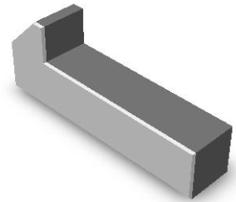
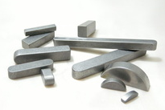
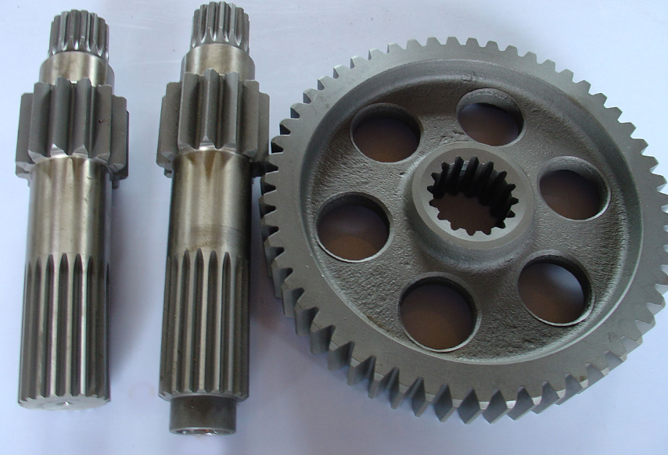
第6章 平键、矩形花键联结的公差与配合
主要内容：
键和花键的作用
键和花键的分类
平键联结的公差与配合
花键联结的公差与配合

Slide 3
第6章 平键、矩形花键联结的公差与配合
6.1概述
1.键和花键的作用
键与花键常用于轴与轴上的传动件之间的可拆卸联结，用以传递转矩和运动；
当配合件之间要求作轴向移动时，还可以起导向作用。
2.键和花键的分类
键的分类：常用的键联结有平键（包括普通平键和导向平键）、半圆键、切向键和楔键联结，其中以平键联结应用最广泛。
花键的分类：花键联结分为矩形花键、渐开线花键和三角形花键联结，其中以矩形花键联结应用最广泛。

Slide 4
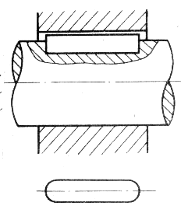
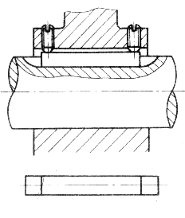
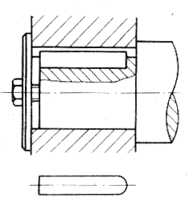
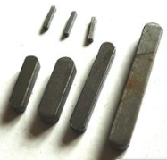
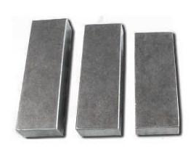
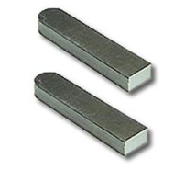
第6章 平键、矩形花键联结的公差与配合
（1）圆头（A型）
（2）平头（B型）
（3）单圆头（C型）

Slide 5
第6章 平键、矩形花键联结的公差与配合
6.2普通平键联结的公差与配合
普通平键的基本结构和配合尺寸
普通平键联结的公差与配合
普通平键键槽尺寸和公差在图样上
的标注

Slide 6
第6章 平键、矩形花键联结的公差与配合
1.平键的基本结构与配合尺寸
平键联结的基本构成 ：平键联结是由键、轴键键槽、轮毂键槽构成。在工作时，通过键的侧面与轴键槽和轮毂键槽的侧面相互接触来传递转矩。
平键联结的配合尺寸：键和轴键槽、轮毂键槽的宽度尺寸是配合尺寸。其余尺寸，如键高、键长、轴槽深、轮毂槽深等都属于非配合尺寸。

Slide 7
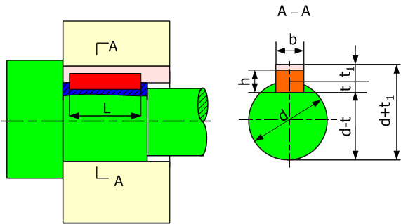
第6章 平键、矩形花键联结的公差与配合
平键联结

Slide 8
第6章 平键、矩形花键联结的公差与配合
2.普通平键联结公差与配合
由于使用的平键为标准件，且键又为外表面，因而，键与轴键槽、键与轮毂键槽的配合均采用基轴制。国家标准对键宽只规定了一种公差带h8。 一般键与轴槽配合要求较紧，键与轮毂槽配合要求较松，相当于一个轴与两个孔相配合，且配合性质不同。
国家标准对轴槽宽和轮毂槽宽各规定三种公差带，构成三种配合形式，分别对应于松联结、正常联结和紧密联结。

Slide 9
第6章 平键、矩形花键联结的公差与配合
3.普通平键联结的三类配合及应用
配合类型 | 宽度b的公差带 |  |  | 应用场合
 | 键 | 轴键槽 | 轮毂键槽
松联结 | h8 | H9 | D10 | 用于导向平键，轮毂在轴上移动
正常联结 |  | N9 | JS9 | 键在轴和轮毂中均固定，用于载荷不大的场合
紧密联结 |  | P9 | P9 | 键在轴和轮毂中均牢固的固定，主要用于载荷较大、有冲击和双向转矩的场合

Slide 10
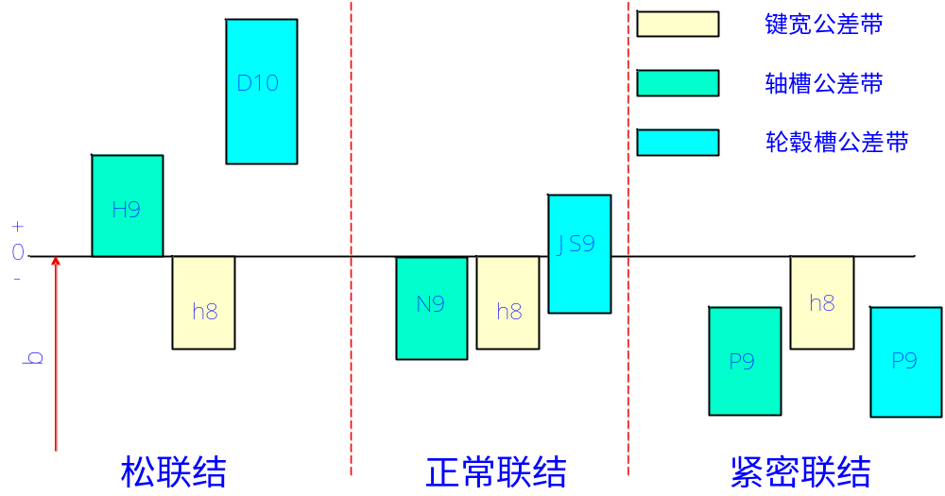
第6章 平键、矩形花键联结的公差与配合
4.平键公差带图

Slide 11
第6章 平键、矩形花键联结的公差与配合
5.非配合尺寸公差带
普通平键高度h的公差带一般采用h11；
平键长度L的公差带一般采用h14；
轴键槽长度L的公差带一般采用H14；
GB/T1095-2003对轴键槽深度t1和轮毂键槽深度t2做了专门规定（附表6-3）。

Slide 12
第6章 平键、矩形花键联结的公差与配合
6.普通平键联结公差与配合
几何公差：为了保证键宽与键槽宽之间具有足够的接触面积和可装配性，对键和键槽的位置误差要加以控制，应分别规定轴键槽对轴的基准线和轮毂槽对孔的基准轴线的对称度公差，一般可按对称度公差7~9级选取。
表面粗糙度：键槽宽度b两侧面的表面粗糙度轮廓幅度参数Ra上限值1.6~3.2μm，键槽底面的Ra上限值为6.3μm。

Slide 13
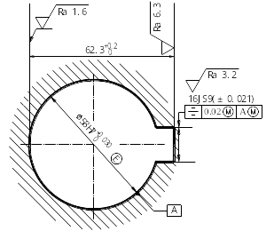
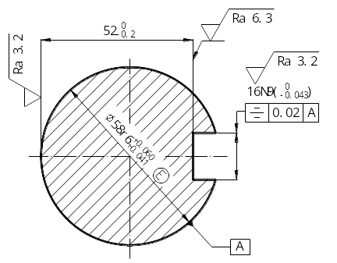
第6章 平键、矩形花键联结的公差与配合
7.平键联结尺寸和公差在图样上的标注
对称度公差采用独立原则
对称度公差采用最大实体要求

Slide 14
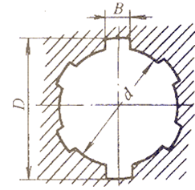
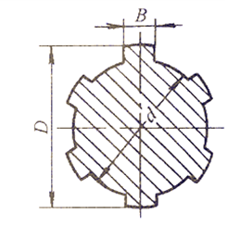
第6章 平键、矩形花键联结的公差与配合
6.3花键联结的公差与配合
花键是把键和轴、键槽和轮毂做成一整体的联结件，它既可以是固定联结，也可以是滑动联结。与平键联结相比，花键联结有联结可靠，强度高，可以传递较大的转矩，且孔、轴定心精度高和导向精度高等优点。
花键分为矩形花键和渐开线花键。

Slide 15
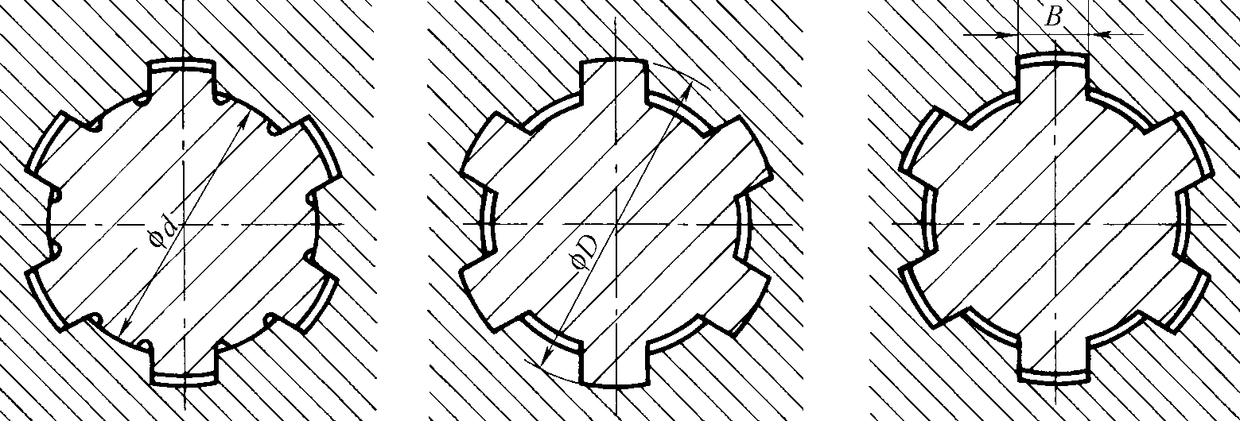
第6章 平键、矩形花键联结的公差与配合
1.矩形花键联结的定心方式
由于花键联结具有大径、小径和键侧面3个结合面，如果要求这3个结合面都有很高的加工精度是很困难的，而且也无必要。为了简化花键的加工工艺，通常是在上述3个结合表面中选取一个作为定心表面，以此确定花键联结的配合性质。
a)小径定心 b)大径定心 c)键侧（键槽侧）定心

Slide 16
第6章 平键、矩形花键联结的公差与配合
2.矩形花键的公差与配合
表面粗糙度：
矩形花键的表面粗糙度轮廓参数Ra的上限值推荐如下：
内花键：小径表面不大于0.8μm,键槽侧面不大于3.2μm，大径表面不大于6.3μm
外花键：小径表面不大于0.8μm,键槽侧面不大于3.2μm，大径表面不大于3.2μm

Slide 17
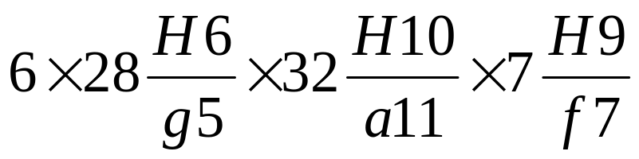
第6章 平键、矩形花键联结的公差与配合
3.矩形花键的图样标注
矩形花键的尺寸公差带代号和配合代号按照花键规格规定的次序标注，即N×d×D×B。即：
内花键：6×28H6×32H10×7H9
外花键：6×28g5×32a11×7f7
花键副：

Slide 18
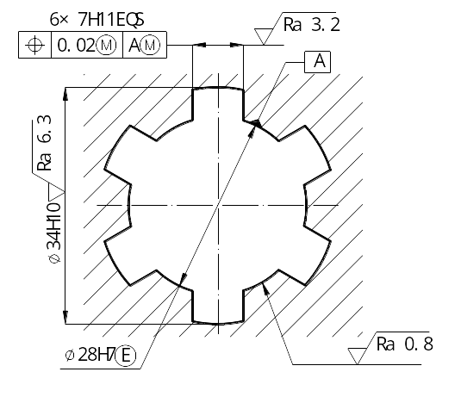
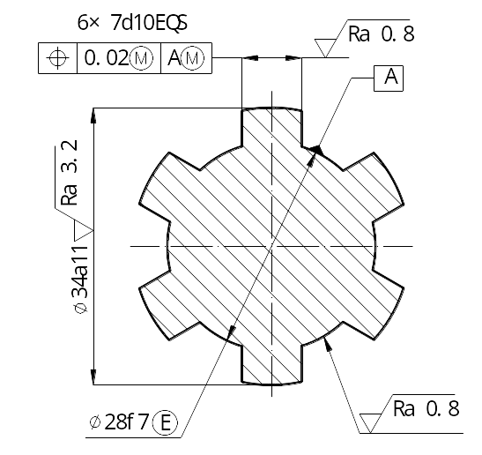
第6章 平键、矩形花键联结的公差与配合
内外花键图样标注示例
（1）内花键—孔
（2）外花键—轴

Slide 19
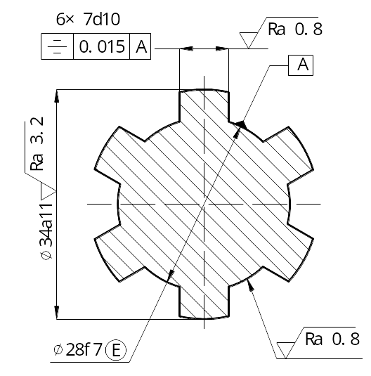
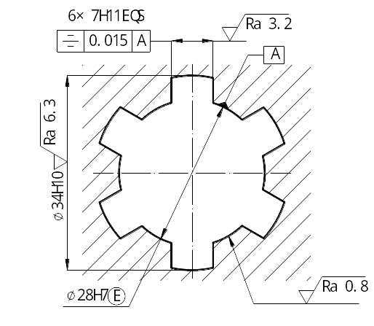
第6章 平键、矩形花键联结的公差与配合
a）内花键 b）外花键
矩形花键对称度公差标注示例

